Slide 1

ABC DE RADICACIÓN ELECTRÓNICA A TRAVÉS DE LA PÁGINA WEB
2024

Slide 2
ETAPAS DE LA RADICACIÓN VIA WEB
01

Slide 3

El proceso esta definido en el articulo 14 Resolución 12758 de 2023
Elaboración de los medios digitales
Cargue de Información electrónica
Cargue de imágenes
Generación del Certificado de Radicación
Antes de iniciar el proceso, necesitamos

Slide 4
2
INSUMOS PARA LA RADICACIÓN WEB

Slide 5
¿QUÉ NECETITO PARA RADICAR A TRAVES DE LA WEB?
Elaboración de los medios digitales
Soportes Digitalizados

Slide 6
2.1
ELABORACIÓN DE MEDIOS DIGITALES

Slide 7
ELABORACIÓN DE LOS MEDIOS (FORMULARIOS)
Previamente, crear archivos tipo texto, FURIPS1 y FURIPS2 o un FURTRAN que deben cumplir con las siguientes especificaciones técnicas:
Los datos de la reclamación deben ser grabados en el archivo plano como alfanuméricos, con extensión .TXT
El separador de campos debe ser coma (,) y ser usado exclusivamente para este fin. Cuando el dato no lleve valor (blanco), igual se debe incluir el campo separado por comas (,,).
Ningún dato en el campo debe venir encerrado entre comillas (“”) ni cualquier otro carácter especial (. * / - + etc).
Los campos tipo fecha deben tener el formato día/mes/año/ (DD/MM/AAAA) incluido el carácter slash (/).
Los campos números deben venir sin separación de miles, y no deben traer decimales

Slide 8
ELABORACIÓN DE LOS MEDIOS (FORMULARIOS)
No debe traer ningún carácter especial de fin de archivo ni de registro.
Las longitudes definidas en los cuadros señalados en el anexo técnico se deben entender como el tamaño máximo de los campos, estos no deben ser complementados a su tamaño máximo con ceros o espacios.
Los campos texto donde se solicita una descripción del evento no deben incluir la coma (,).
Los valores registrados en los archivos planos no deben tener ninguna justificación (ceros o espacios), especialmente en los campos número de identificación, apellidos y nombres.
Para el caso de las reclamaciones por parte de los prestadores de servicios de salud, se recomienda crear una carpeta con el nombre del formulario FURIPS o FURTRAN, el cual contendrá los archivos planos descritos en la circular 00022 de 2023: https://www.adres.gov.co/normativa/circulares

Slide 9
NOMBRAMIENTO DE LOS ARCHIVOS
COMO NOMBRAR EL ARCHIVO FURIPS 1
Se encuentra compuesto por 102 campos.
Contiene los datos correspondientes al formulario FURIPS
Nombre del archivo
FURIPS1:Obligatorio, indica que el archivo correspondiente a FURIPS.
CODIGOHABILITACION: Obligatorio, código de la IPS, de acuerdo con la codificación asignada de habilitación por la Dirección Departamental de Salud DDS.
DDMMAAAA: Indica la fecha de generación del archivo.
FURIPS1CODIGOHABILITACIONDDMMAAAA

Slide 10
NOMBRAMIENTO DE LOS ARCHIVOS
COMO NOMBRAR EL ARCHIVO FURIPS 2
Se encuentra compuesto por 9 campos.
Contiene la información correspondiente a la factura y los servicios prestados
Nombre del archivo
FURIPS2:Obligatorio, indica que el archivo correspondiente a FURIPS.
CODIGOHABILITACION: Obligatorio, código de la IPS, de acuerdo con la codificación asignada de habilitación por la Dirección Departamental de Salud DDS.
DDMMAAAA: Indica la fecha de generación del archivo.
FURIPS2CODIGOHABILITACIONDDMMAAAA

Slide 11
NOMBRAMIENTO DE LOS ARCHIVOS
COMO NOMBRAR EL ARCHIVO FURTRAN
Se encuentra compuesto por 46 campos.
Contiene la información correspondiente a la factura y los servicios prestados
Nombre del archivo
FURTRAN: Obligatorio, indica que el archivo correspondiente a FURTRAN.
CODIGOHABILITACION: Obligatorio, código de la IPS, de acuerdo con la codificación asignada de habilitación por la Dirección Departamental de Salud DDS.
DDMMAAAA: Indica la fecha de generación del archivo.
FURTRANCODIGOHABILITACIONDDMMAAAA

Slide 12
2.1.1
PROCESO DE VALIDACIÓN DE LOS ARCHIVOS

Slide 13
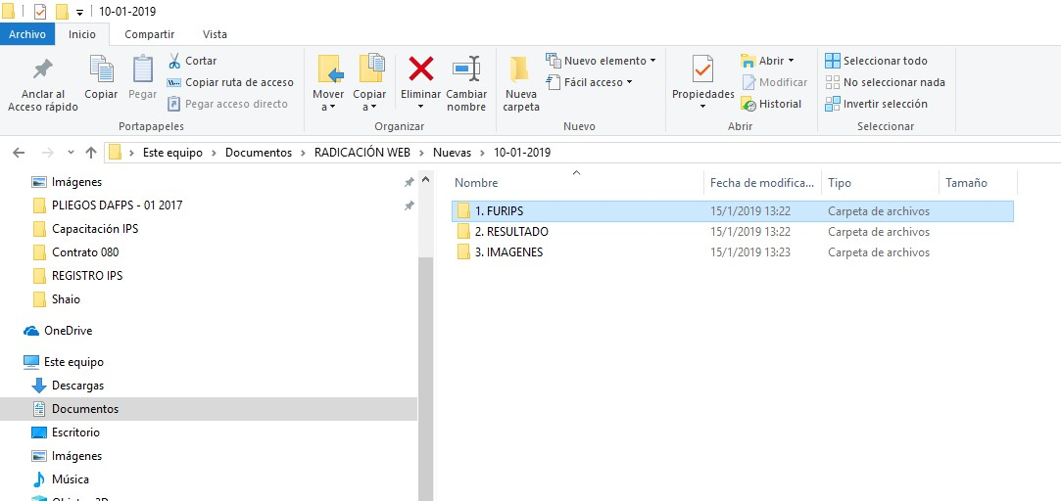

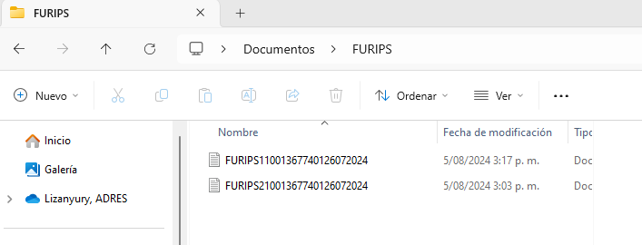
ELABORACIÓN DE LOS MEDIOS (FORMULARIOS)ÓN DE LOS MEDIOS DIGITALES (FORMULARIOS)
Deben crear una carpeta donde guardarán los archivos txt. (FURIPS 1 y 2 o FURTRAN)

Slide 14
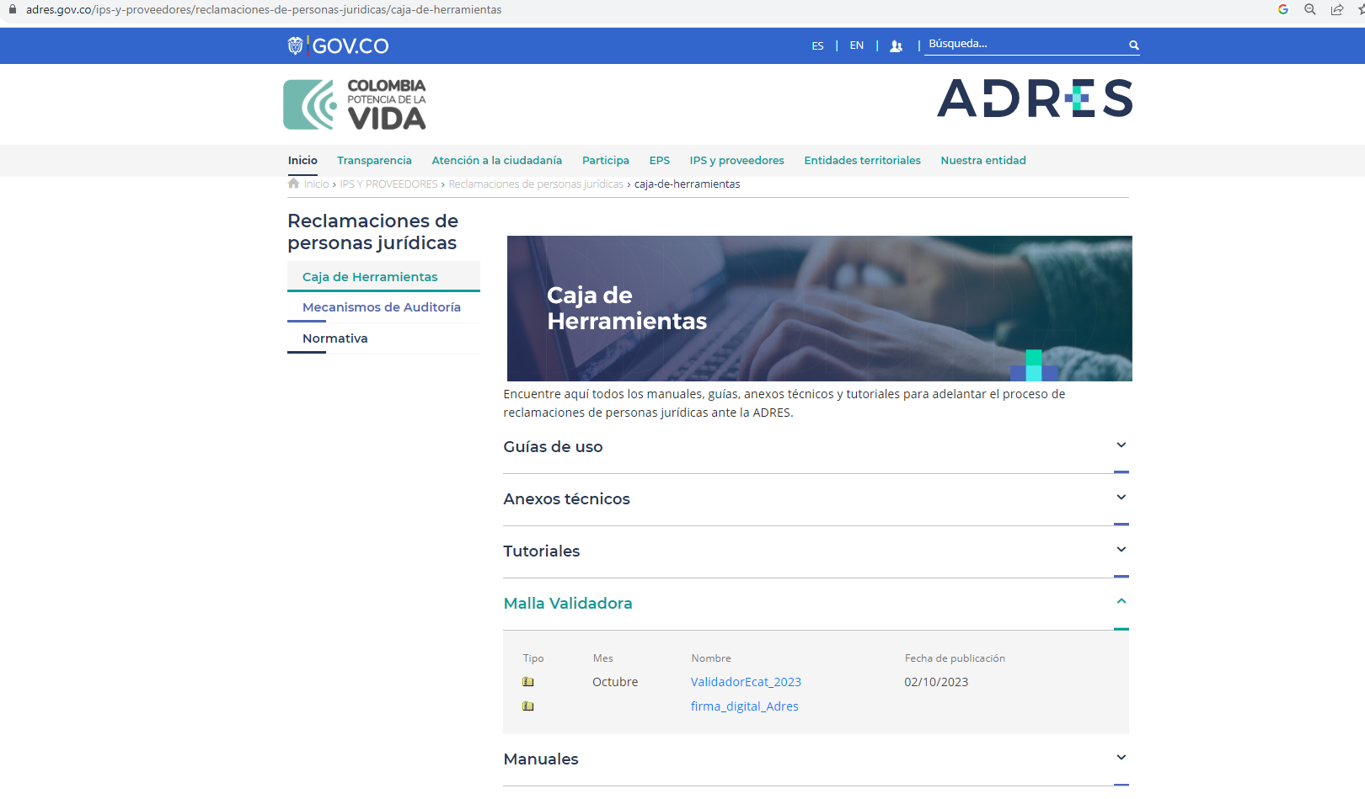
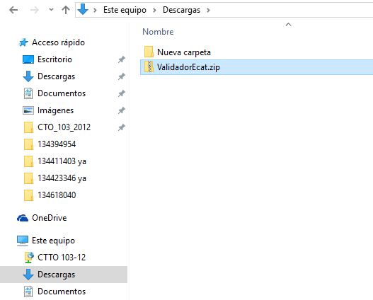
PROCESO DE VALIDACIÓN DE LOS ARCHIVOS (FORMULARIOS)
Paso 1 : Descargue la malla validadora desde la página de la ADRES: https://www.adres.gov.co/ips-y-proveedores/reclamaciones-de-personas-juridicas/caja-de-herramientas
Nota: los siguientes pasos de adelantan para las todas líneas de radicación: Nuevas, Respuesta a Glosa y Rango diferencial

Slide 15
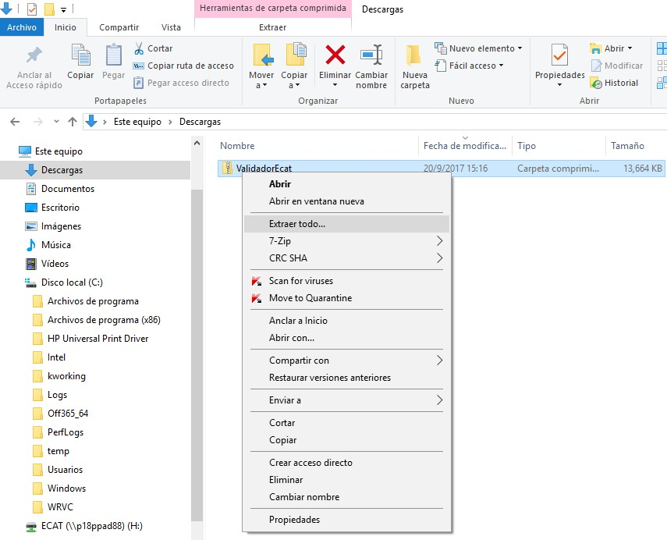
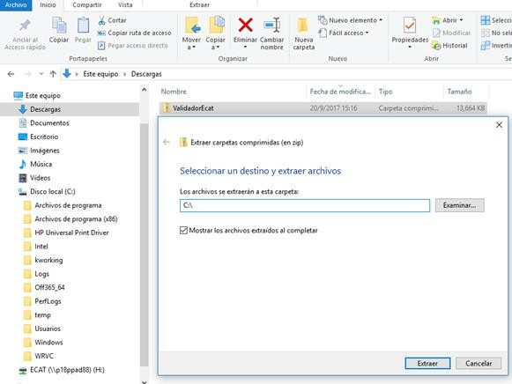
PROCESO DE VALIDACIÓN DE LOS ARCHIVOS (FORMULARIOS)
Paso 2 : Luego extraer la información en la ruta de su preferencia.

Slide 16
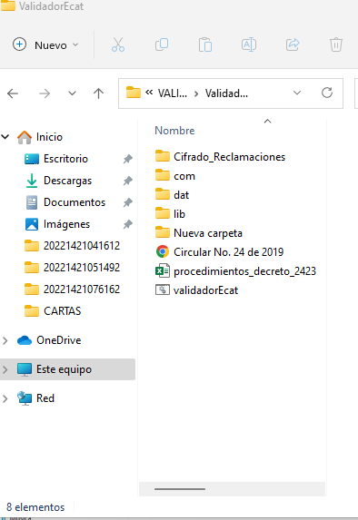
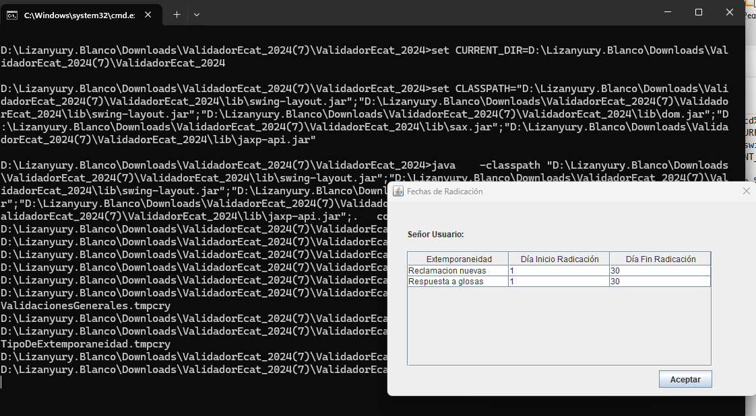
PROCESO DE VALIDACIÓN DE LOS ARCHIVOS (FORMULARIOS)
Paso 3 : Luego extraer la información en la ruta de su preferencia.
Nota: si presentan inconvenientes para ejecutar la malla validadora, deben instalar o actualizar la versión del java

Slide 17
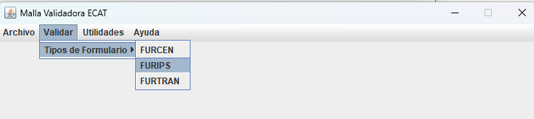
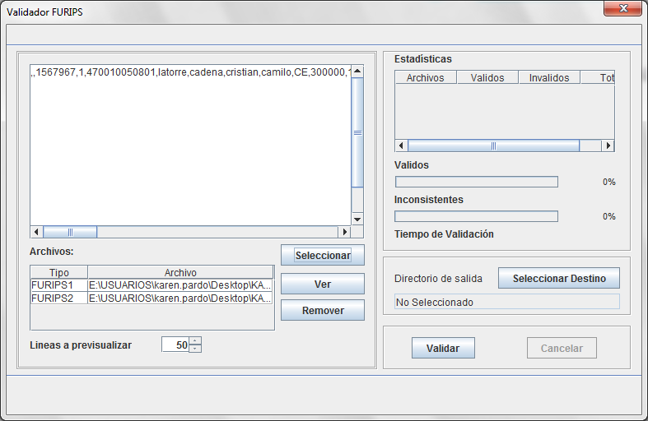
INICIAR EL PROCESO DE VALIDACIÓN
Paso 1 : Hacer clic en el Botón “Validar”, luego seleccionar el tipo de formulario
Paso 2: Seleccionar los archivos que se van a validar (FURIPS 1 y 2 o FURTRAN), desde la ruta que estén guardados.

Slide 18
INICIAR EL PROCESO DE VALIDACIÓN
Paso 3: Deben crear una carpeta en la cual la malla dispondrá el resultado de la validación. Luego hacen clic en el botón de “Seleccionar Destino”

Slide 19
INICIAR EL PROCESO DE VALIDACIÓN
Paso 4: Luego seleccionan el botón de “Validar”

Slide 20
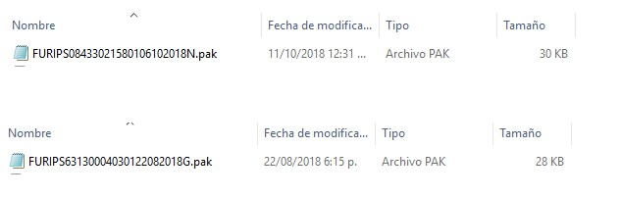
INICIAR EL PROCESO DE VALIDACIÓN
Paso 5: Si los archivos no tienen errores, la malla dispondrá en la ruta del destino el archivo .PAK
Cuando el archivo tiene errores genera un aviso y el usuario puede ingresar a la carpeta resultado y abrir el archivo .EST

Slide 21
2.1.2
FIRMA DIGITAL

Slide 22

PROCESO DE FIRMA DIGITAL DE LOS ARCHIVOS
Cuando tengan el archivo .PAK deben adelantar el proceso de firma a través del complemento dispuesto en la página de ADRES
Recuerde que la ruta del complemento lo puede encontrar en el siguiente link: https://www.adres.gov.co/ips-y-proveedores/reclamaciones-de-personas-juridicas/caja-de-herramientas
Una vez este firmado el archivo debe quedar con extensión .PAK.CMS.

Slide 23
2.1.3
RADICACIÓN ELECTRONICA RESPESTA A GLOSA

Slide 24
Aspectos para tener en cuenta en la elaboración de los Formularios (Respuesta a glosa)
Se relacionan todos los ítems inicialmente reclamados.
Reclamación con estado No Aprobado
Reclamaciones con estado Aprobado Parcial
FURIPS 2 – Únicamente se relacionan los ítems que pretenden subsanar u objetar
Se eliminan los ítems aprobados
Cuando el Ítem es aprobado parcialmente únicamente se relacionan las cantidades y valores pendientes
FURIPS 1 – Se deben actualizar los valores facturados y aprobados de acuerdo con la sumatoria de los valores facturados y aprobados del FURIPS 2
Importante: Relacionar el número de radicado o reclamación asignada en la presentación Inicial

Slide 25
Ejemplo para el diligenciamiento del FURIPS2
Cuando corresponde a una reclamación con estado de auditoria Aprobado Parcial
Primer Ingreso
FURIPS 1
Campo 97 | Campo 98 | Campo 99 | Campo 100
Total facturado x GM | Total reclamado X GM | Total facturado X TP | Total reclamado X TP
17100 | 17100 | 510 | 510
Ítem Aprobado
Respuesta a Glosa
Se eliminan los ítems aprobados y pagados, así como los aceptados:
De los 10 glosados, se aceptan 5 y se subsanan 5
Se aporta lectura del radiólogo y se subsana el 25% glosado
Se subsana, pero se ajusta mayor valor cobrado
FURIPS 1
Campo 97 | Campo 98 | Campo 99 | Campo 100
Total facturado x GM | Total reclamado X GM | Total facturado X TP | Total reclamado X TP
9100 | 8825 | 0 | 0
FURIPS 2 de RG

Slide 26
2.2
SOPORTES DIGITALIZADOS

Slide 27
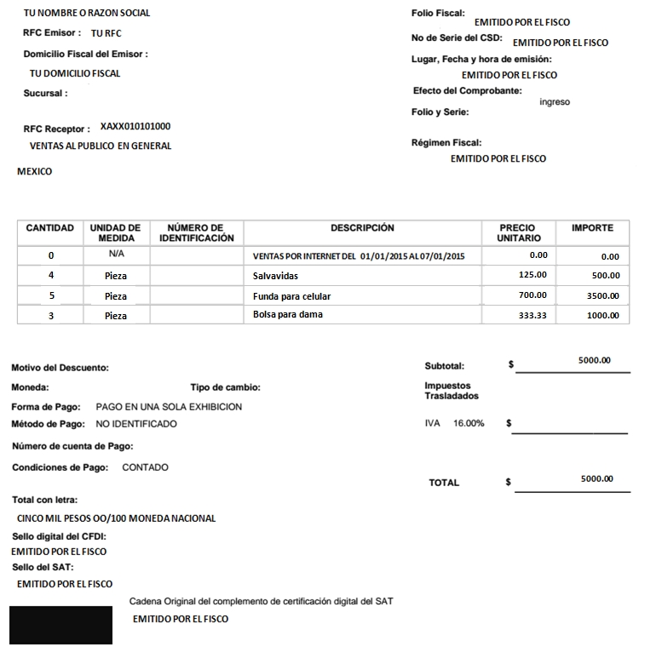
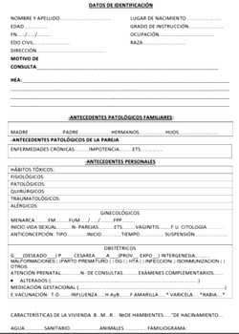
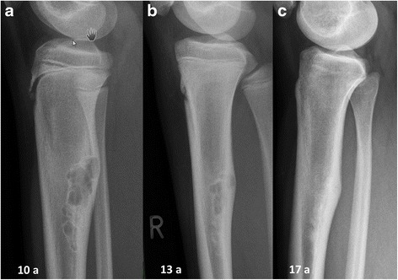

PARAMETROS REQUERIDOS PARA LA PRESENTACIÓN DE RECLAMACIONES
Para garantizar la adecuada presentación de los archivos de soporte de las reclamaciones descritos en los artículos 2.6.1.4.2.20 o 2.6.1.4.3.3 del Decreto 780 de 2016 y en el anexo técnico 1 en la Circular 016 de 2024, las IPS deberán tener en cuenta las siguientes especificaciones técnicas:
Factura y el formato XML
Epicrisis o soporte de la atención medica
Factura de Material Osteosíntesis y el formato XML
Para la presentación de reclamaciones por rangos diferenciales por riesgo del SOAT descrito en el artículo 4 de la Resolución 326 de 2023 modificado por la Resolución 225 de 2024, las IPS deberán aportar el certificado de reconocimiento de póliza de SOAT.

Slide 28
DOCUMENTOS REQUERIDOS PARA LA PRESENTACIÓN DE RECLAMACIONES-FURIPS
Para la presentación de FURIPS, los soportes de las reclamaciones se deben clasificar y digitalizar en tres grupos, así y tener en cuenta los parámetros del anexo técnico 1 de la circular 016 de 2024:
Factura o documento equivalente de la IPS que presto el servicio.
Formato de factura de venta XML
3 Epicrisis o resumen clínico de atención: Corresponde al conjunto de documentos que soportan la atención, Ejemplo:
3.1 La hoja de traslado.
3.2 La hoja de evolución.
3.3 La hoja de referencia y contra referencia.
3.4 La hoja de administración de medicamentos.
3.5 La hoja de atención de urgencias.
3.6 La historia clínica.
3.7 El registro de anestesia.
3.8 La fórmula médica.
3. Factura de material de osteosíntesis: si durante la atención medica se requiere material de osteosíntesis se deberá aportar la factura del proveedor.
4 Formato de factura de venta XML

Slide 29
DOCUMENTOS REQUERIDOS PARA LA PRESENTACIÓN DE RECLAMACIONES-FURIPS
Cada uno de los documentos se deben digitalizar de manera independiente en archivo tipo PDF, los cuales deben ser nombrados de acuerdo con la siguiente estructura:
FURIPS

Slide 30
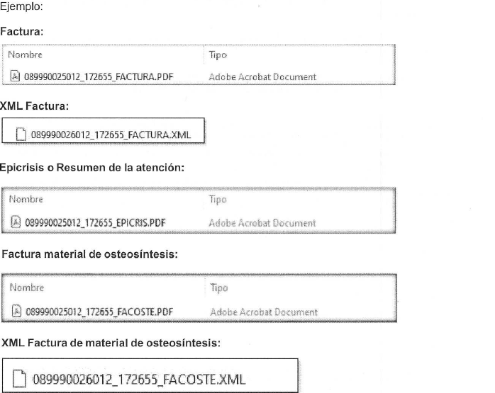
DOCUMENTOS REQUERIDOS PARA LA PRESENTACIÓN DE RECLAMACIONES - FURIPS
Así se deben quedar nombrado los archivos:
FURIPS

Slide 31
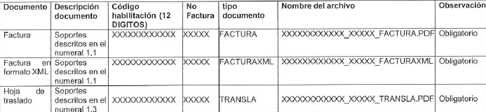
DOCUMENTOS REQUERIDOS PARA LA PRESENTACIÓN DE RECLAMACIONES-FURTRAN
Para la presentación de FURTRAN, los soportes de las reclamaciones se deben clasificar y digitalizar en dos grupos, así:
Factura o documento equivalente de la empresa de transporte que presto el servicio.
Factura en formato XML
Hoja de traslado: Cuando el transporte haya sido prestado por una ambulancia.
Cada uno de los documentos se debe digitalizar de manera independiente, en archivo tipo PDF, los cuales deben ser nombrados de acuerdo con la siguiente estructura:

Slide 32
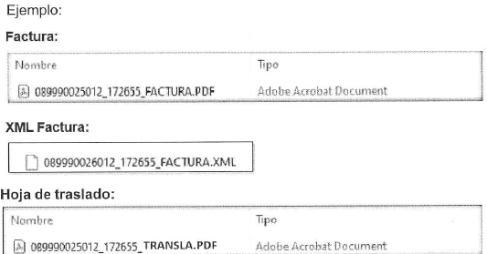
DOCUMENTOS REQUERIDOS PARA LA PRESENTACIÓN DE RECLAMACIONES-FURTRAN
Así se deben quedar nombrados los archivos
FURTRAN

Slide 33
PARAMETROS PARA LA DILIGITACIÓN DE LOS SOPORTES DE LAS RECLAMACIONES
Escala: Los documentos deben estar digitalizados en la escala más básica de blanco y negro para texto.
Resolución de la imagen: Digitalización con una resolución de 200 dpi en escala básica de blanco y negro.
Tipo Archivo: El formato del archivo para digitalización debe ser PDF.

Slide 34
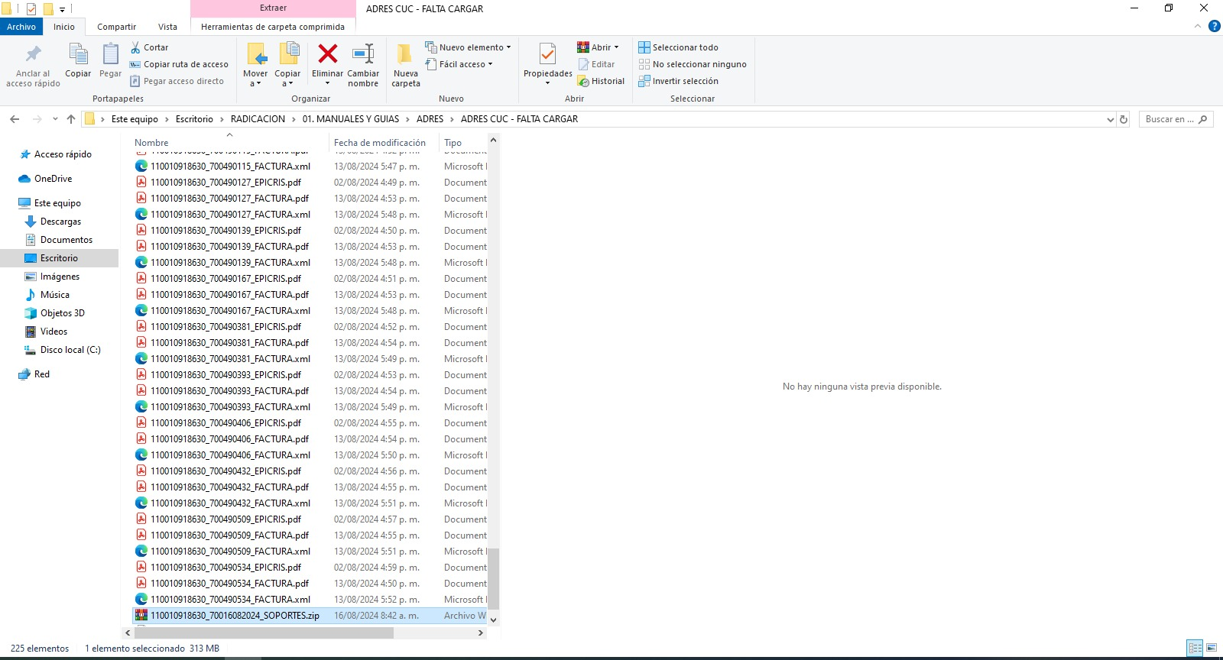
COMPRESIÓN DE ARCHIVO CON IMAGENES
Con la totalidad de las imágenes asociadas a las facturas presentadas en el FURIPS o FURTRAN, se debe generar Archivo .ZIP, se deben seleccionar todas las imágenes y comprimir como se muestra en la siguiente imagen:
Esta carpeta no puede pesar más de 1GB

Slide 35
03
RADICACIÓN ELECTRONICA

Slide 36

INICIAR EL PROCESO DE RADICACIÓN ELÉCTRONICA
Listos los insumos…
¿Qué más necesito?
Contar con acceso a internet
Ingresar a la página WEB
Usuario y contraseña

Slide 37

INGRESO A TRAVES DE LA PAGINA WEB
Ahora si … comencemos…
Cargue de información electrónica

Slide 38
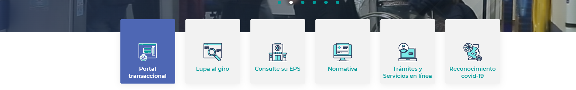
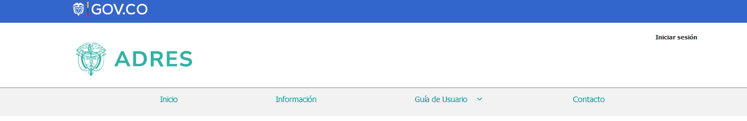
PRIMER ETAPA DE RADICACIÓN ELECTRONICA
Paso 1: Ingresa a la página de la ADRES: https://www.adres.gov.co/
Paso 2: En la parte superior derecha de la pantalla hace clic en el botón de “Iniciar Sesión”

Slide 39
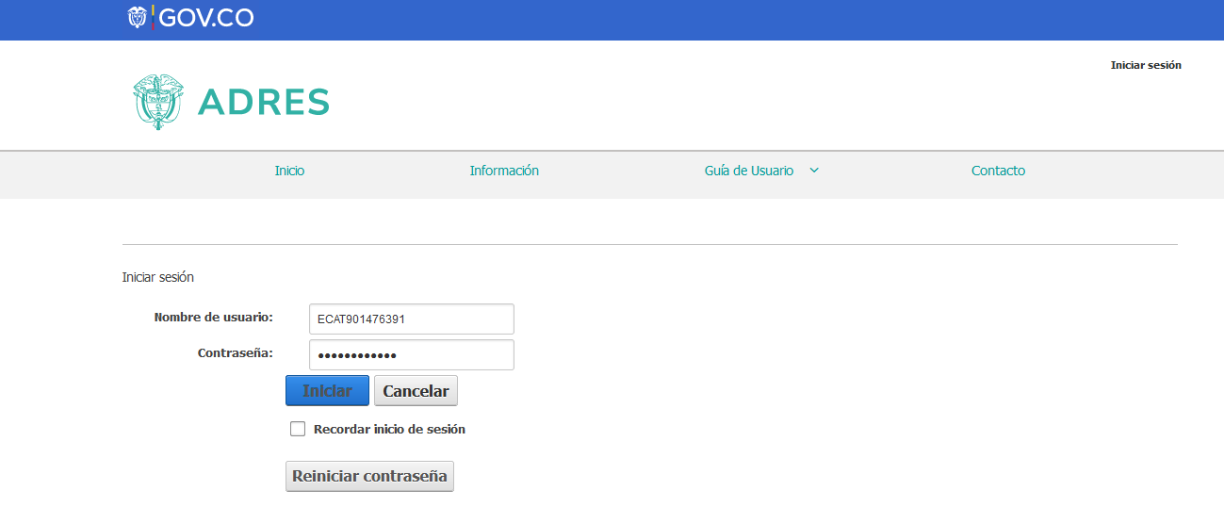
PRIMER ETAPA DE RADICACIÓN ELECTRONICA
Paso 2: En la parte superior derecha de la pantalla hace clic en el botón de “Iniciar Sesión”
Paso 3: Luego ingresan con el usuario de radicación electrónica entregado en el registro de IPS

Slide 40
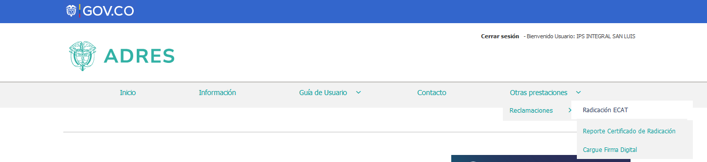
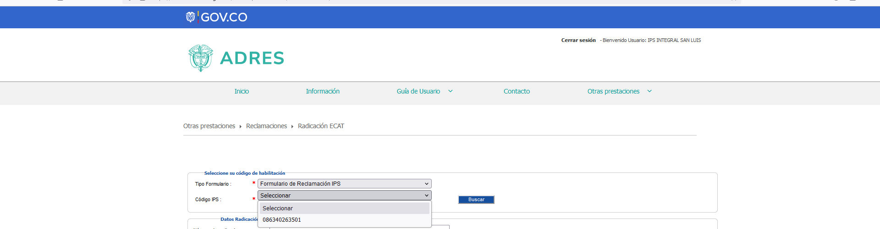
PRIMER ETAPA DE RADICACIÓN ELECTRONICA
Paso 4: Se dirigen a la ruta de “Otras prestaciones-Reclamaciones- Radicación ECAT”
Paso 5: Luego seleccionan el código de habilitación

Slide 41
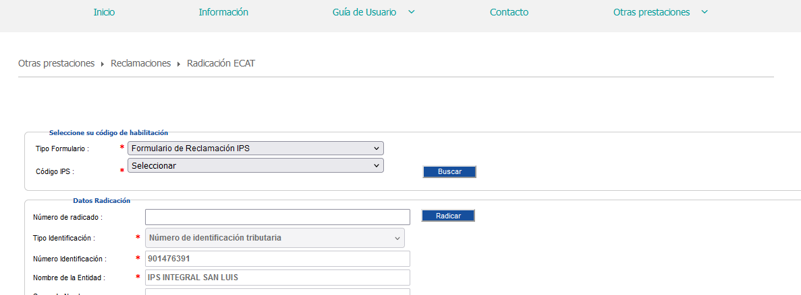
PRIMER ETAPA DE RADICACIÓN ELECTRONICA
Paso 6: Seleccionan el botón de “Radicar”

Slide 42
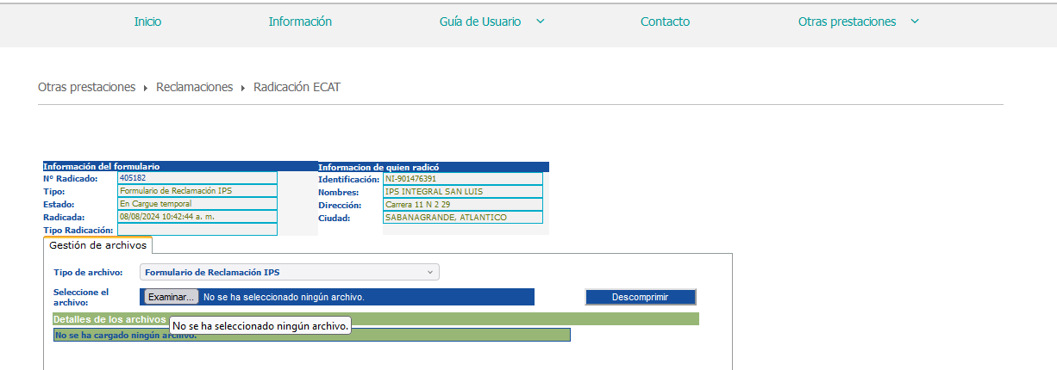
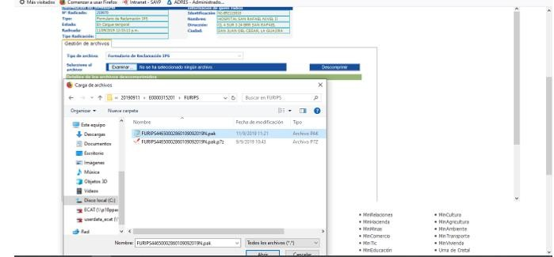
PRIMER ETAPA DE RADICACIÓN ELECTRONICA
Paso 7: Seleccionan el botón de “Examinar” y buscan la ruta donde tienen guardado el archivo .PAK.CMS.

Slide 43
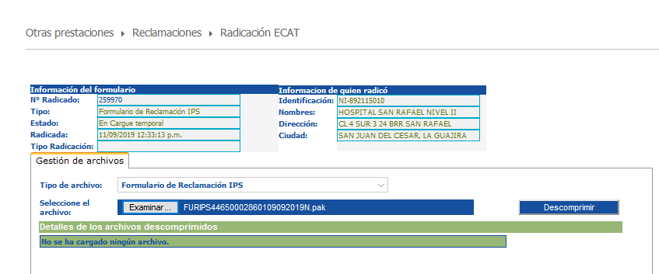
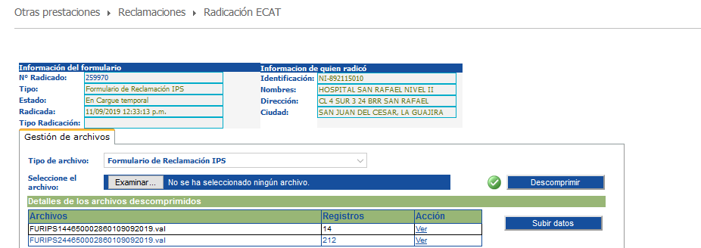
PRIMER ETAPA DE RADICACIÓN ELECTRONICA
Paso 8: Seleccionan el botón de descomprimir

Slide 44
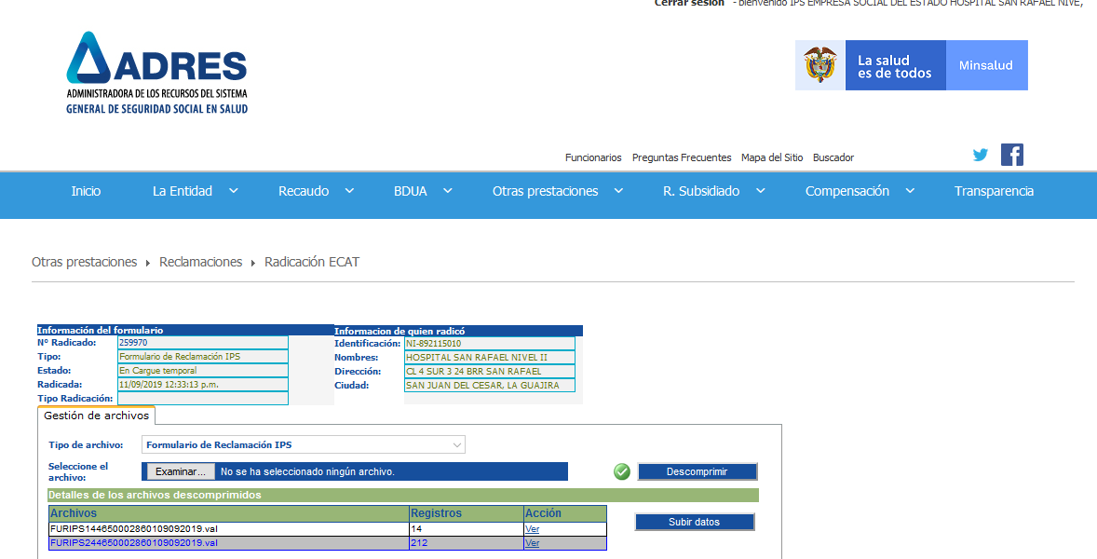
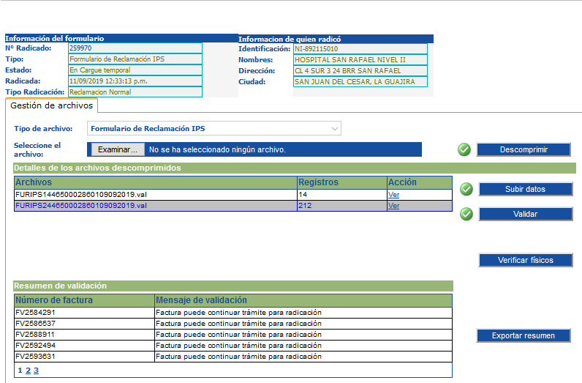
PRIMER ETAPA DE RADICACIÓN ELECTRONICA
Paso 9: Luego seleccionan el botón “Subir datos”
Paso 10: Seleccionan el botón “Validar”

Slide 45
PRIMER ETAPA DE RADICACIÓN ELECTRONICA
Paso 11: Ahora seleccionan el botón de “Verificar físicos”

Slide 46

ETAPAS DE RADICACIÓN ELECTRONICA
Ya se cargó la información, ahora se continua con el cargue de imágenes…
Cargue de imágenes

Slide 47
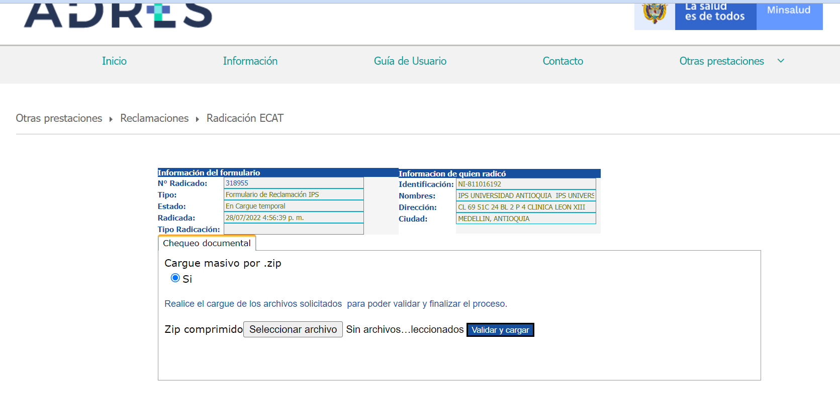
SEGUNDA ETAPA DE RADICACIÓN ELECTRONICA
Paso 12: Luego se verificar los físicos (soportes)
Paso 13: Seleccionan el botón de “Cargue masivo por ZIP” “SI”

Slide 48
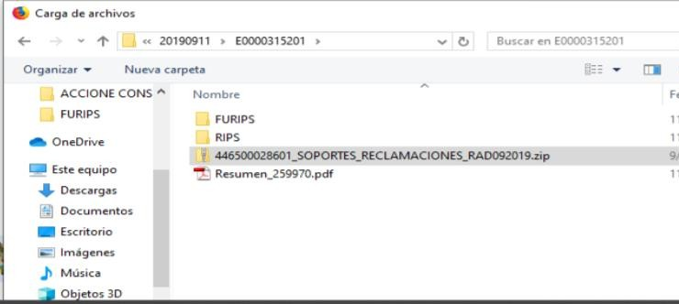
SEGUNDA ETAPA DE RADICACIÓN ELECTRONICA
Paso 14: Seleccionan el botón “Examinar” y buscan la carpeta comprimida que contiene las imágenes de las reclamaciones

Slide 49
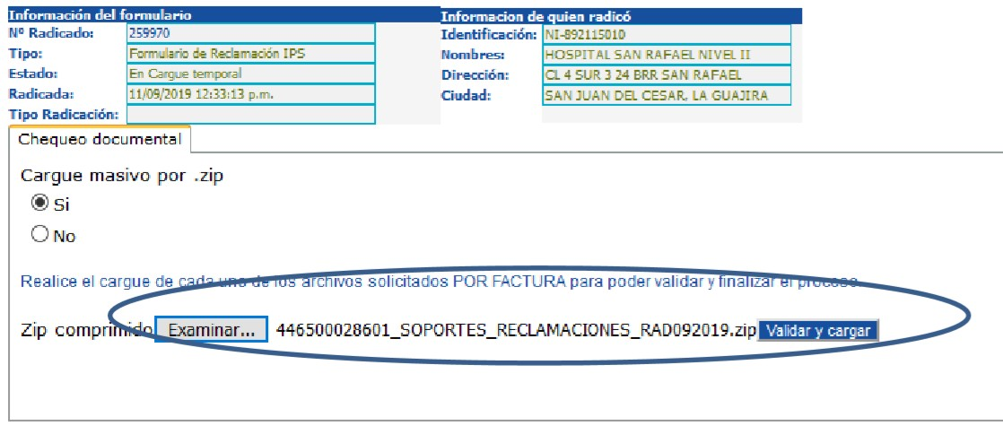
SEGUNDA DE RADICACIÓN ELECTRONICA
Paso 15: Seleccionan el botón “Validar y cargar”

Slide 50
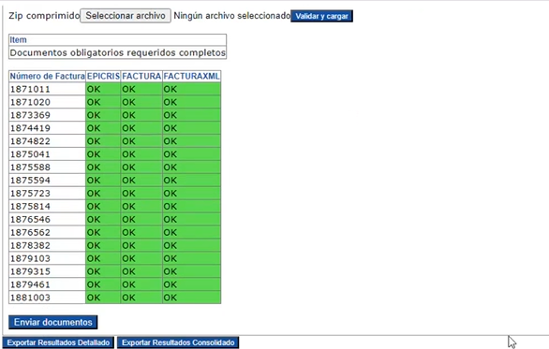
SEGUNDA DE RADICACIÓN ELECTRONICA
Paso 16: Si las imágenes estén correctas, observaran un aviso para continuar seleccionan el botón “Enviar documentos”
Nota: Si falta alguna imagen, el reporte indicará la factura y el tipo de documento pendiente, y no podrá continuar el proceso.

Slide 51
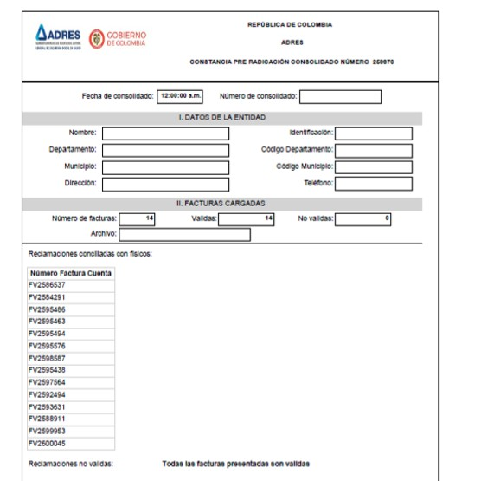
SEGUNDA DE RADICACIÓN ELECTRONICA
Paso 17: Una vez terminado el proceso de imágenes, el sistema generara la constancia de “Preradicación del consolidado”

Slide 52


TERCERA ETAPA DE RADICACIÓN ELECTRONICA
Ahora debe esperar… mientras la información procesa….

Slide 53

ETAPAS DE RADICACIÓN ELECTRONICA
Luego de un rato, pueden generar el certificado de radicación…
Generación del Certificado de Radicación

Slide 54
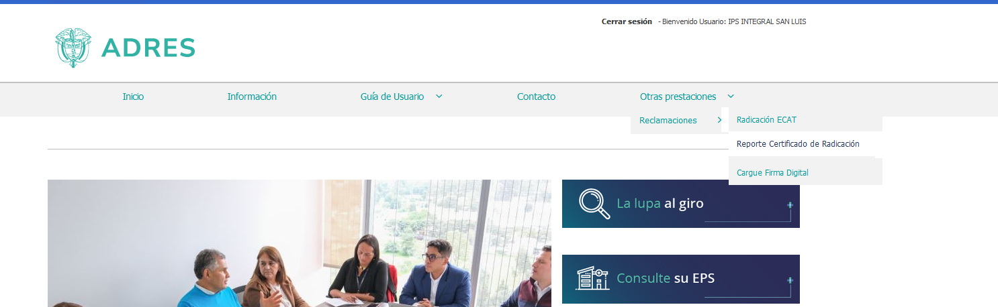
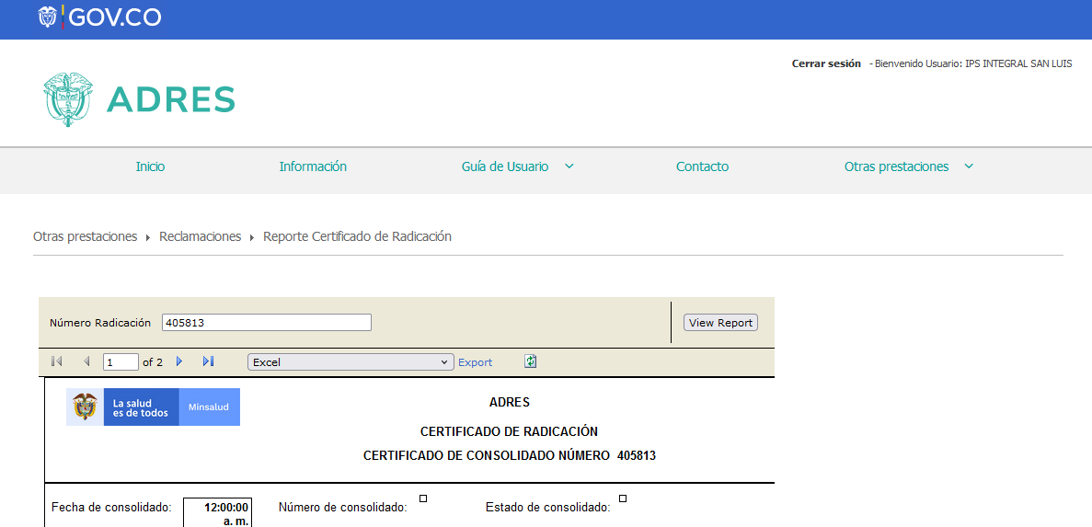
CUARTA ETAPA DE RADICACIÓN ELECTRONICA
Paso 18: Se dirigen a la ruta “Otras prestaciones- Reclamaciones- Reporte Certificado de radicación”

Slide 55
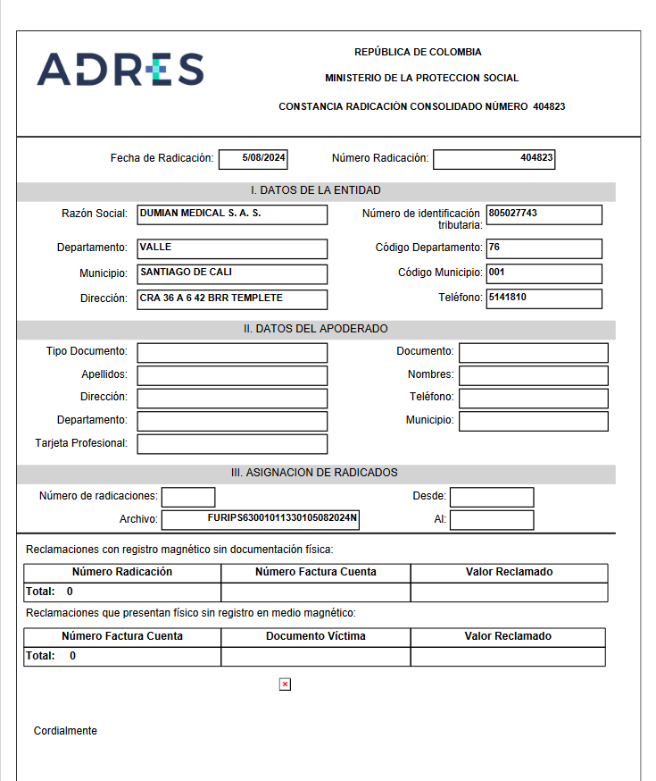
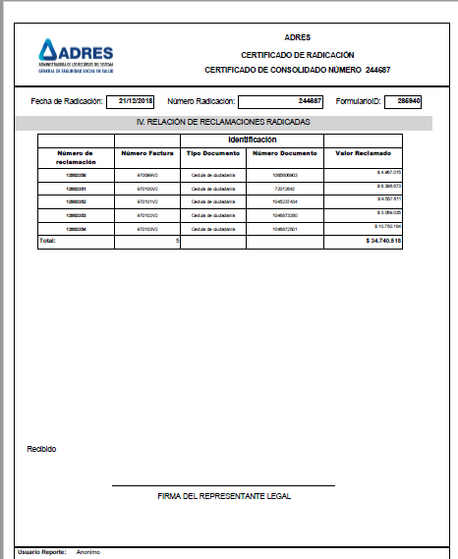
CUARTA ETAPA DE RADICACIÓN ELECTRONICA

Slide 56
Gracias
www.adres.gov.co

